Slide 1

Università degli studi del Sannio Sicurezza delle reti e dei sistemi software A.A 2018/2019
Analisi di piggybacking app per estrazione attivazione rider
Studenti
De Luca Lucio
Grimaldi Gaia
Tedesco Francesco
Prof.
Corrado Aaron Visaggio

Slide 2



INTRODUZIONE
Notes:
Android è, ad oggi, il sistema operativo più diffuso nei dispositivi inclusi vari elettrodomestici intelligenti. Data la forte dipendenza da sistemi di tale genere, la presenza di security issue può avere conseguenza anche gravi nella vita di tutti i giorni. Eppure, regolarmente, incidenti di sicurezza di alto profilo con la piattaforma Android mettono in luce la facilità con cui gli autori di malware possono sfruttare una grande superficie di attacco, eludendo tutti i sistemi di rilevamento sia a livello di app store che a livello di dispositivo. Ciò porta a dedurre che gli approcci allo stato dell'arte non sono sufficientemente maturi per affrontare in maniera efficace il malware e che gli autori di quest'ultimo sono ancora in grado di reagire rapidamente alle capacità delle attuali tecniche di rilevamento.

Slide 3
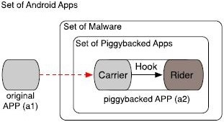

PIGGYBACKED APP
Carrier: app originale
Rider: payload malevolo
Hook: codice che consente di connettere carrier e rider
Notes:
Le applicazioni Android vengono distribuite come pacchetti software che includono il bytecode, le risorse e il Manifest il quale contiene le informazioni essenziali relative all'app stessa. Tra queste informazioni si hanno i permessi necessari e la lista dei componenti che il sistema deve conoscere per poter eseguire il codice dell'app. Sfortunatamente, a differenza dei tradizionali file eseguibili, i package di un'app Android possono essere facilmente modificati da terze parti. I writer di malware sfruttano infatti la popolarità di alcune app per diffondere il codice malevolo. Infatt è abbastanza semplice effettuare l'unpack di un'app, inserire al suo interno codice malevolo e ridistribuirla gratuitamente. L'app risultante, la quale trasporta codice malevolo, è nota come piggybacked app. In contrasto con il comune repackaging, in cui il codice dell'app originale non viene modificato, nel caso delle piggybacked app, viene aggiunto codice extra affinché l'app abbia un comportamento diverso rispetto a quello dell'app originale.
Risulta quindi interessante studiare tali app e la differenza tra quelle ripacchettizzate e non al fine di comprendere la creazione e distribuzione del malware stesso.
Nella slide si mostrano le parti costitutive di un'app piggybacked. Nella maggior parte dei casi in cui è presente malware, l'app originale (definita in letteratura carrier) viene modificata aggiungendo payload malevolo (noto in letteratura come rider). Il comportamento malevolo può essere attivato grazie al cosiddetto hook code che viene inserito dall'autore del malware per connettere rider e carrier. L'hook fa quindi in modo che il controllo passi dal carrier al rider.

Slide 4
LISTA DEGLI INDICATORI
Activity
Caricamento dinamico
Dipendenze
Risorse
Permessi
Notes:
Le differenze che abbiamo ritenuto principali da cercare sono quelle sulle slide (leggere nomi sulle slide)
Con le activity vogliamo andare a vedere le modifiche che si avrebbero anche a livello visivo sull'applicazione, come ad esempio nuove schermate pubblicitarie
Con I permessi vogliamo andare a vedere cosa le app malevole vogliono fare in più rispetto alle app originali
Con le risorse vogliamo vedere se nelle app rippacchettizzate sono presenti nuovi fie
Con il caricamento dinamico andiamo a vedere se effettivamente dobbiamo stare attenti a qualche comportamento che non è nel codice, ma che viene caricato mentre l'app è in esecuzione
Con le dipendenze andiamo a vedere se ce ne sno di nuove tra le app ripacchettizate e non
Per rendere più rilevante su larga scala tutte le differenze, abbiamo analizzato molte app creando uno script in python che permesse di ottenere dalle coppie di app gli indicatori sopracitati

Slide 5
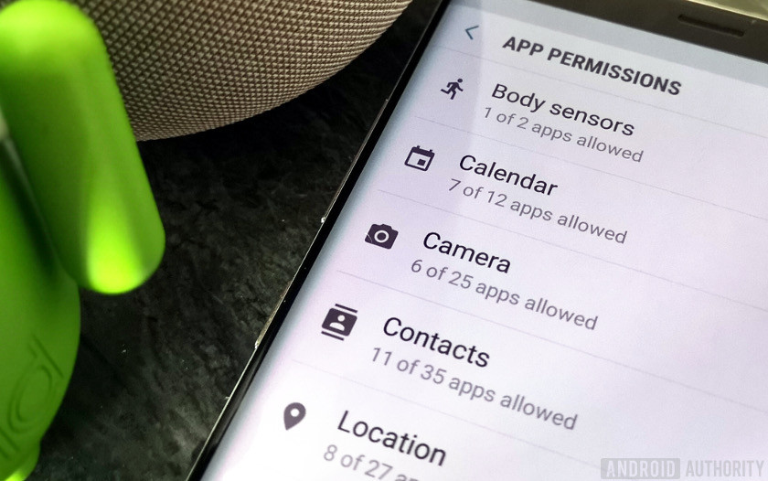
ANALISI MANIFEST
Differenza activity
Differenza permessi
Permessi duplicati
d​
Notes:
Per i permessi e le activity andiamo a vedere nei manifest
L'obiettivo era quello di cercare eventuali differenze di permessi e activity tra le due applicazioni per capire quali venissero aggiunti nelle app ripachettizzate abbiamo anche poi pensato di cercare eventuali doppioni nei permessi, questo perchè nel caso ci fossero potrebbe significare che sono stati "riaggiunti" automaticamente con un tool di ripacchettizzazione
Vedendo I permessi volevamo rispondere a:
Il payload malevolo richiede autorizzazioni extra da eseguire?
Il piggybacking viene sempre eseguito manualmente?
Per le activity invece volevamo vedere se le app utilizzasssero nuove interfacce utenti per mostrare qualcosa che non esiste nell'app originale, come un form fittizzio o nuova pubblicità

Slide 6
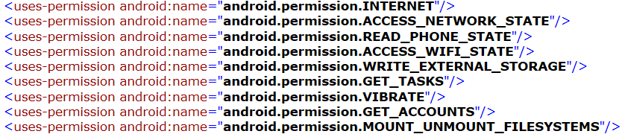
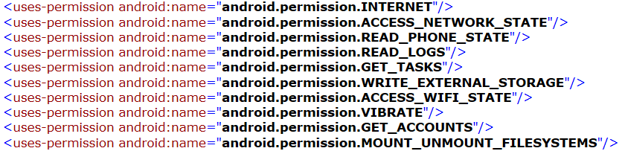
ESEMPIO PERMESSI AGGIUNTI
Notes:
Qui presente abbiamo ad esempio una coppia in cui da una parte è presente la voce read logs e dall'altra no.
L'app ripacchettizzata potrebbe quindi poter leggere ed inviare attraverso il permesso internet già presente I log del dispositivo ad un soggetto con intenzioni malevole.
La parte malevola quindi potrebbe utilizzare oltre a quello aggiunto, anche altri permessi già presenti nell'app originale

Slide 7
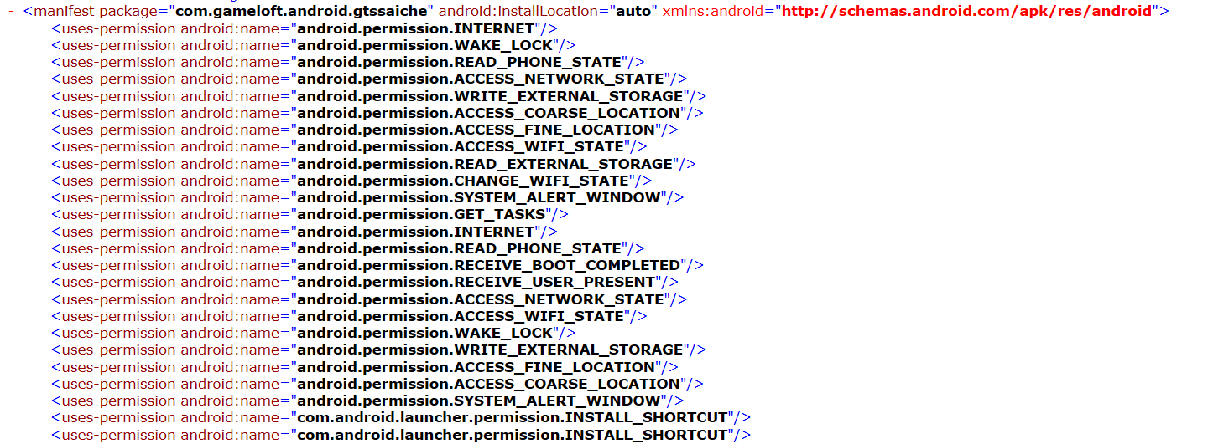
ESEMPIO PERMESSI DUPLICATI
Notes:
Proprio per questo, e proprio perchè per chi ripacchettizza esistono tool che automatizzano queste aggiunte nei permessi, abbiamo deciso anche di controllare I permessi duplicati, qui ad esempio abbiamo proprio andorid.permission.Internet due volte, il che potrebbe significare che un tool automatico ha aggiunto il permesso internet per I suoi scopi malevoli come nell'esempio mostrato precedentemente

Slide 8

CARICAMENTO DINAMICO
dalvik.system.DexClassLoader
dalvik.system.PathClassLoader
dalvik.system.InMemoryDexClassLoader
dalvik.system.BaseDexClassLoader
dalvik.system.DelegateLastClassLoader
java.net.URLClassLoader
java.lang.reflect
res
.dex
...
Png
Xml
.jar
Notes:
La possibilità di utilizzare il caricamento dinamico anche a livello di applicativi android, ad esempio per automatizzare i banner pubblicitari, espone al rischio del caricamento dinamico di codice malevolo indesiderato. Per questo motivo sono stati individuati tutti gli strumenti software che android mette a disposizione per consentire tale meccanismo.
Android fornisce DexClassLoader, il quale consente di caricare classi da .jar e .apk esterni dinamicamente.
Oltre al DexClassLoader vi sono una serie di meccanismi derivati da esso((pathClassLoader ecc) che si comportano in maniera molto simile e vengono sfruttati per caricare risorse direttamente a runtime.
Inoltre, è possibile utlizzare liberamente una serie di librerie e strumenti tipici di java. Rispetto al problema del caricamento dinamico puo' utilizzare la classe java.net.URLClassLoeader addirittura per caricare in maniera dinamica oggetti direttamente da un URL. Questo strumento di programmazione estremamente potente espone pero' i telefoni android ad enormi rischi nell'ambito della sicurezza.
Altro indicatore che è stato preso in considerazione è relativo alla reflection. La reflextion è la capacità di un programma di esaminare e modificare la propria struttura e il proprio comportamento in fase di esecuzione. Questo si è rivelato l'indicatore più frequente dal punto di vista del caricamento dinamico.

Slide 9
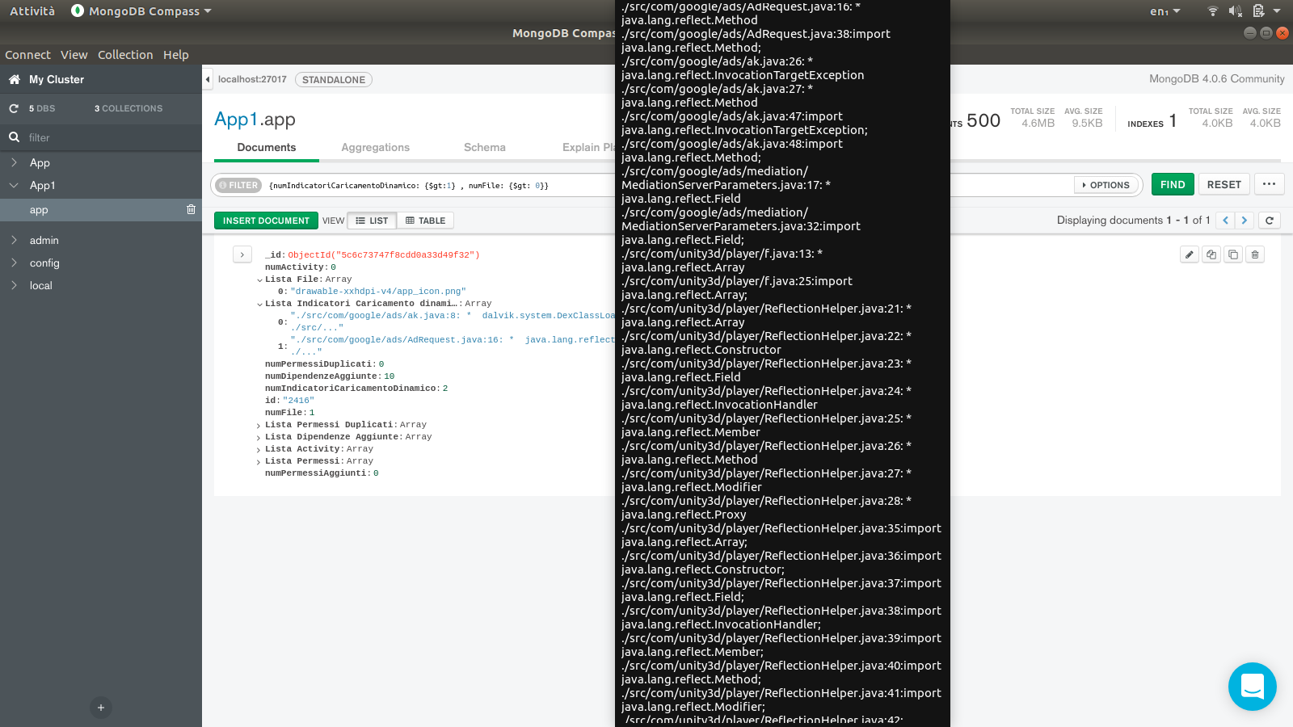
ESEMPIO CARICAMENTO DINAMICO
Notes:
Tutti questi indicatori sono stati cercati all'interno delle app presenti nel dataset sostanzialmente utilizzando find e grep di unix. L'esempio mostrato nella slide contiene un risultato relativo all'utilizzo di reflection.

Slide 10
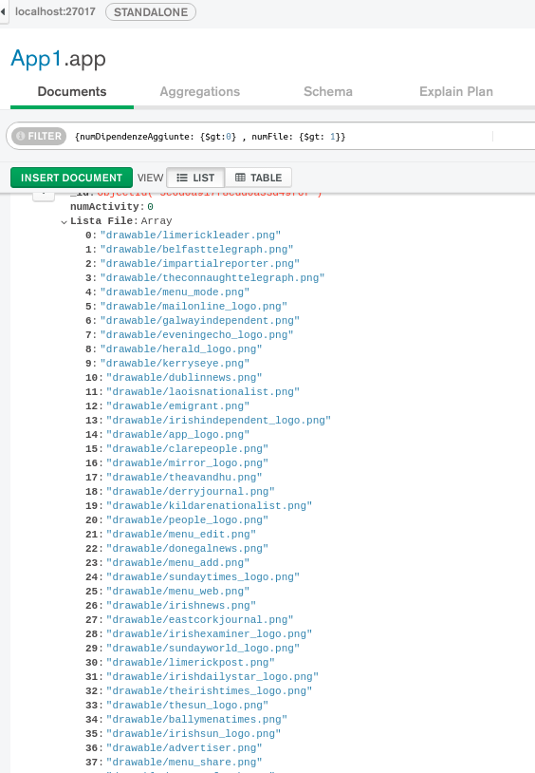
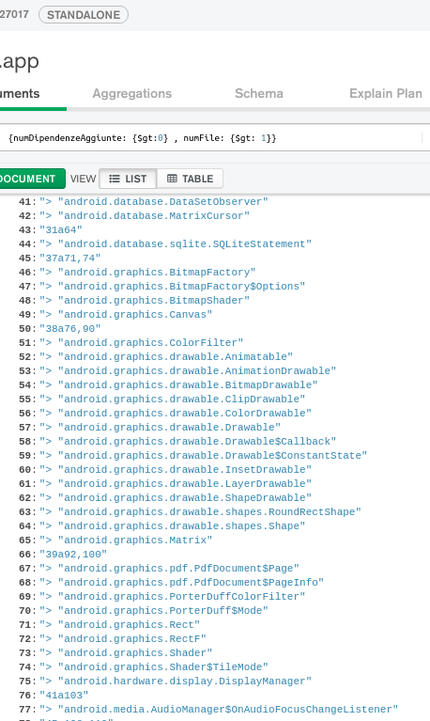
ESEMPIO RISORSA AGGIUNTA
Notes:
Altro indicatore che consideriamo è l'aggiunta di risorse. Il payload potrebbe essere anche presente all'interno ad esempio di una immagine e di una risorsa di altro tipo.Quello che si suppone è che ci sia una relazione tra aggiunta di risorse e di dipendenze, ossia che l'aggiunta di risorse comporti una dipendenza aggiuntiva. Questo è proprio quanto mostrato in tale esempio: si mostra infatti che le dipendenze aggiunte riguardano proprio le risorse aggiunte a loro volta.

Slide 11


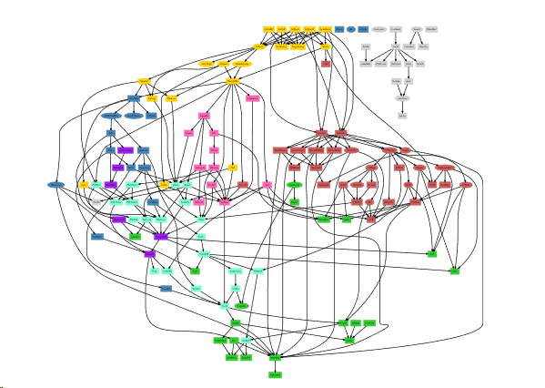
ANALISI DIPENDENZE E JDEPS
Jdeps (Java Dependency Analysis Tool) è un tool command line che processa il bytecode, ovvero i file .class oppure i JAR che li contengono, ed analizza le dipendenze statiche esistenti tra le classi. L'eseguibile di Jdeps è presente all'interno della cartella bin della JDK a partire da Java 8. L'utilizzo è estremamente semplice.
Notes:
È stata inoltre presa in considerazione l'aggiunta di dipendenze nell'app ripacchettizzata rispetto a quella originale. Lo strumento utilizzato per effettuare questa analisi è Jdeps. Si tratta di un tool command line che processa il Java bytecode, ovvero i file .class oppure i JAR che li contengono, ed analizza le dipendenze statiche esistenti tra le classi. L'eseguibile di Jdeps è presente al'interno della cartella bin della JDK a partire da Java 8. L'utilizzo è estremamente semplice.
Fornisce un file DOT ossia un file scritto in un linguaggio per la descrizione di grafi. Ottenuti quindi i dot delle pplicazioni da confrontare, sono stati estratti i nodi non in comune tra i due grafi.
Sicuramente, l'aggiunta di dipendenze può essere presa in considerazione ai fini dell'individuazione dell'hook e del rider. Al fine di chiarire tale ipotesi si prende in considerazione un esempio.

Slide 12
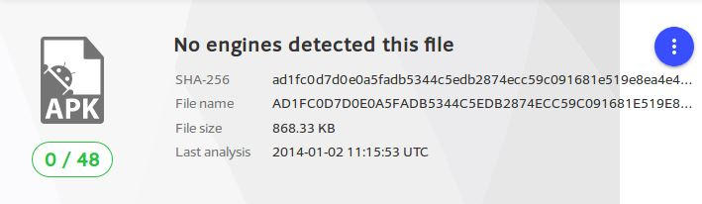
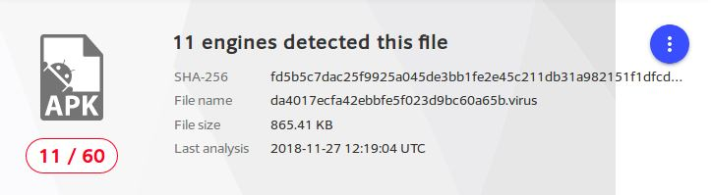
ESEMPIO
Notes:
Nella slide si mostra un esempio di analisi di un'app originale e di una ripacchettizzata utilizzando virustotal. Chiaramente una è pulita e l'altra contiene malware.

Slide 13
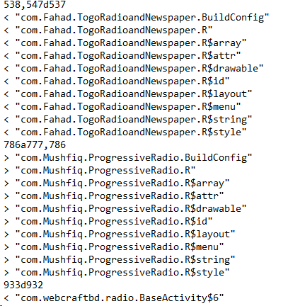
Notes:
Dall'analisi effettuara con jdeps si nota che si ha una differenza nel grafo delle dipendenze.

Slide 14
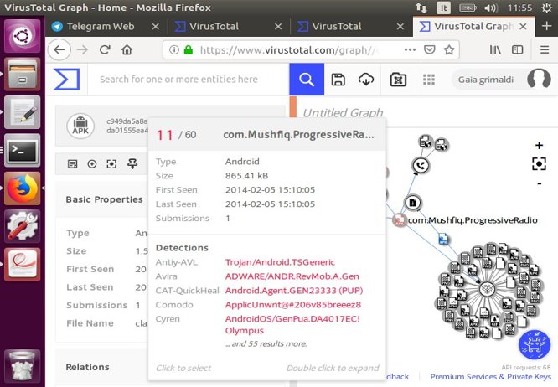
Notes:
Analizzando il grafo mostrato da virusTotal, quello che si nota è che il malware è presente proprio nella classe coinvolta nella modifica del grafo delle dipendenze.

Slide 15
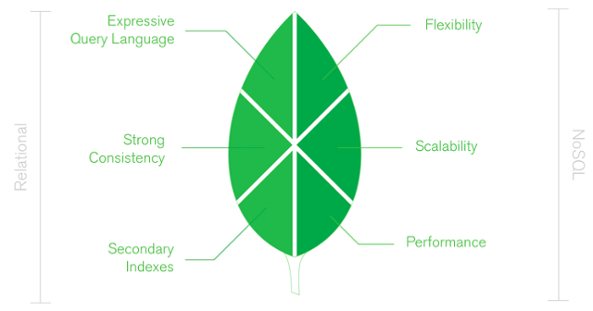
MONGODB
MongoDB è un DBMS non relazionale, orientato ai documenti. Classificato come un database di tipo NoSQL, MongoDB si allontana dalla struttura tradizionale basata su tabelle dei database relazionali in favore di documenti in stile JSON con schema dinamico (MongoDB chiama il formato BSON), rendendo l'integrazione di dati di alcuni tipi di applicazioni più facile e veloce.
Notes:
Si evince facilmente che ci siamo trovati a gestire una grande quantità di dati testuali e che era necessario conservare attraverso uno strumento flessibile ed in grado di lavorare con dei dati non ancora strutturati. Per questo motivo la scelta è ricaduta su un dbms nosql in particolare su mongoDB, che gestisce I documenti in stile Json. In questo modo I dati possono essere facilmente rielaborati al fine di eseguire successive analisi le quali. Inoltre mongo offre delle ottime performance in fase di interrogazione che ci hanno consentito di effettuare delle analisi statistiche sulla possibile localizzazione del rider in base agli indicatori sopra menzionati.

Slide 16
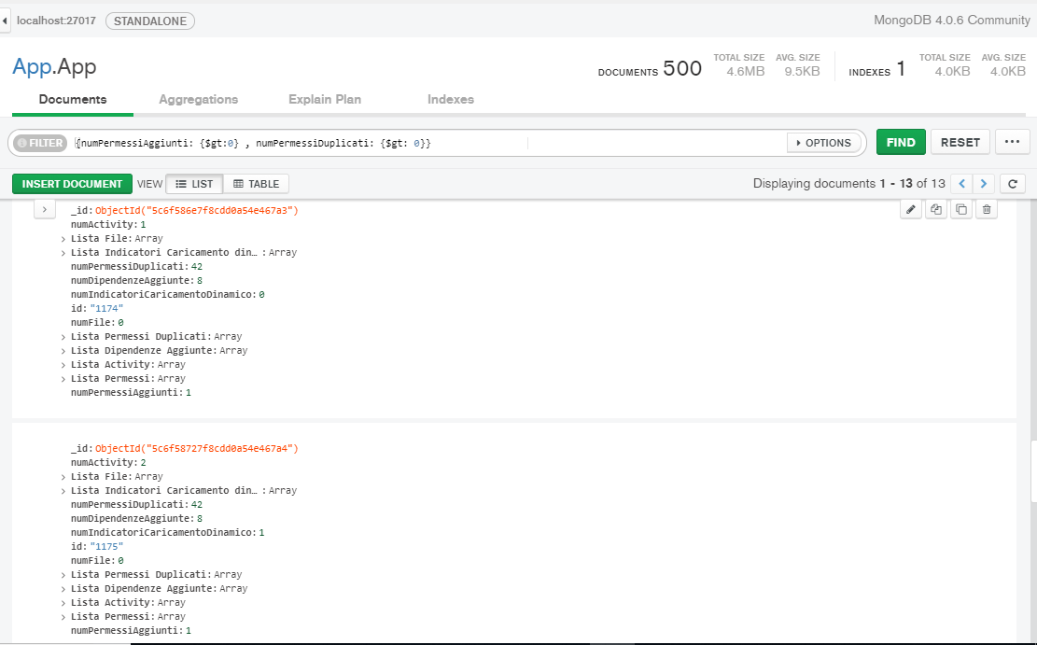
ESEMPIO DATO MONGODB
Notes:
Si mostra un esempio di documento. In particolare, I campi risultano I seguenti:
- identificativo univoco assegnato da mongo stesso
- nome (che è il nome della directory del dataset che contiene sia l'apk originale che quella ripacchettizzata)
- numero activity aggiunte e relativa lista
- numero permessi aggiunti e lista
- numero permessi duplicati e lista
- numero risorse aggiunte e lista
- numero dipendenze aggiunte e lista

Slide 17
ANALISI DATI
 | Percentuale | Media
Activity | 15.13 | 3.36
Permessi aggiunti | 5.9 | 1.33
Permessi duplicati | 14.36 | 11.78
Risorse aggiunte | 21.98 | 13.49
Caricamento dinamico | 47.43 | 1.31
Dipendenze Aggiunte | 84.26 | 22.03
Notes:
Attraverso lo strumento di analisi che abbiamo presentato fino ad ora abbiamo processato 6487 coppie di applicazioni android, senza sapere quale fosse l'originale e quale fosse la ripacchettizzata, ottenendo questi dati.
Si vede come il 15% delle applicazioni presenta una differenza nel numero di activity, e che mediamente in queste app vengono modificate (inteso come aggiunte o modifiche di nome) circa 3 activity.
Dal punto di vista dei permessi invece si vede come siano poche, circa il 6%, le app che ne aggiungono di nuovi e tipicamente ne aggiungono uno solo. Questo dato si spiega facilmente con l'abitudine degli sviluppatori di abusare dei permessi, e quindi tipicamente, tutti i permessi di cui potrebbe avere bisogno un malware sono gia' presenti all'interno dell'app. Allo stesso tempo si vede come circa un 14% delle applicazioni presenti una notevole quantita' di permessi duplicati, cosa che si spiega con l'abitudine di utilizzare software automatici per la ripacchettizazione.
Per quanto riguarda le risorse aggiunte, si vede come circa il 22% delle app ne presenti un numero maggiore, quello che si e' notato e' che molto spesso vengono aggiunte immagini, probabilmente utilizzate per scopi pubblicitari.
Quasi il 48% delle app analizzate inoltre presenta delle differenze nei meccanismi di caricamento dinamico. E tipicamente (come e' giusto attendersi) ne viene aggiunto uno solo. Quello piu' diffuso e' sicuramente lo strumento della reflection.
Infine il dato piu' significativo si e' rivelato essere quello delle dipendenze. Si vede come quasi l' 85% delle app presenti modifiche nel grafo delle dipendenze. Queste a nostro giudizio si rivela essere l'informazione piu' utile volendo identificare il rider all'interno dell'app ripacchettizzata.

Slide 18
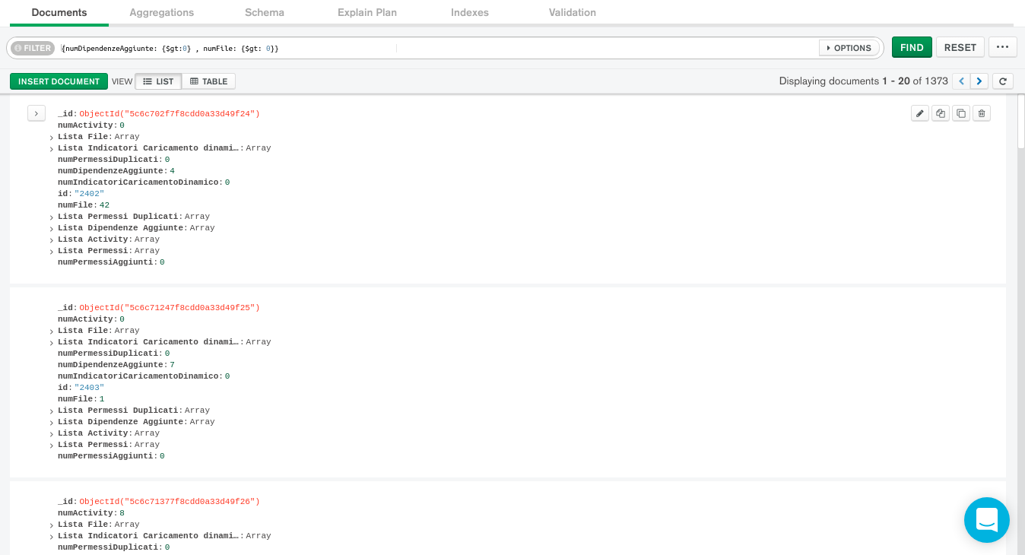
ANALISI DATI(DIPENDEZE E RISORSE)
Notes:
In questa slide si e' voluto sottolineare la relazione tra le dipendenze nuove e l'aggiunta dei nuovi file. L'analisi e' stata fatta sulla supposizione che un qualsiasi file aggiunto prevede una nuova dipendenza in un qualche punto del programma. La supposizione si e' rivelata corretta dal momento che sono stati restituiti ben 1373 record (circa 20% del totale) che comprendono contemporaneamente una nuova risorsa e una nuova dipendenza.

Slide 19
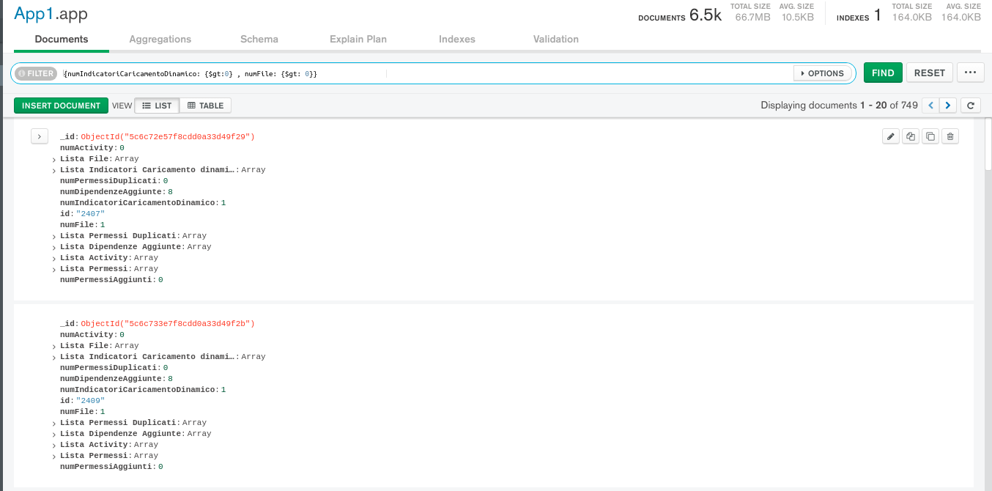
ANALISI DATI(CARICAMENTO DINAMICO E RISORSE AGGIUNTE)
Notes:
Caricamento dinamico e file 749
In questa slide viene mostrata la relazione tra gli indicatori di caricamento dinamico e le risorse aggiunte. La motivazione alla base di questa analisi e' la medesima della slide precedente, e cioe' che un eventuale file malevolo caricato dinamicamente potesse essere aggiunto rippacchettizzando l'applicazione e poi potesse essere caricato dinamicamente. Il risultato dell'analisi ha dimostrato che circa il 12% delle app comprendeva sia delle risorse aggiunte sia un nuovo meccanismo per il caricamento dinamico dei file all'interno delle app. Le considerazioni di partenza, che hanno spinto ad effettuare questo tipo di analisi non risulta quindi verificata, essendo la percentuale bassa.
Nota: prendiamo solo quelle che aggiungono caricamento dinamico, non consideriamo le app che già avevano al loro interno il caricamento dinamico stesso

Slide 20

ANALISI DATI(ACTIVITY E DIPENDENZE AGGIUNTE)
Notes:
L'analisi effettuata attraverso la query mostrata in questa slide mette in relazione la presenza di activity aggiunte e la presenza di dipendenze aggiunte. Quello che si vuole far notare è che in realtà si tratta di informazioni ridondandi in quanto l'aggiunta di activity comporta necessariamente la presenza di dipendenze aggiuntive. Sostanzialmente quindi basterebbe prendere in colnsideraizone soltanto l'aggiunta di dipendenze per ottenere anche l'informazione relativa all'aggiunta di activity. (sono solo 10 in meno rispetto al numero totale di activity aggiunte)

Slide 21
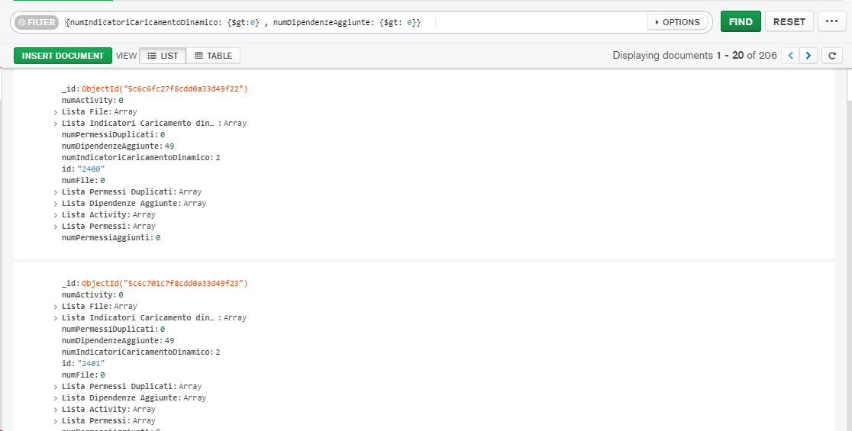
ANALISI DATI(CARICAMENTO DINAMICO E DIPENDENZE)

Slide 22

ANALISI DATI(PERMESSI AGGIUNTI E ACTIVITY)
Notes:
L'analisi mostrata in questa slide mette in relazione l'aggiunta di activity e l'aggiunta di permessi. Lo scopo era quello di verificare se, l'aggiunta di permessi fosse funzionale alle nuove activity aggiunte o meno. Tale risultato dimostra che il legame tra le due informazioni non è significativo.

Slide 23

ANALISI DATI(PERMESSI AGGIUNTI E DIPENDENZE)
Notes:
In questa query si e' andati alla ricerca della relazione tra un nuovo permesso aggiunto all'interno dell'app ripacchettizzata e nuove dipendenze all'interno del grafo. La supposizione era che un qualunque nuovo permesso potesse aggiungere delle possibili funzionalita' da sfruttare e che quindi questo si evidenziasse in nuovo codice aggiunto all'applicazione. L'analisi ha confermato perfettamente la nostra supposizione. abbiamo esattamente 375 record come risultato di questa query che corrisponde all'incirca al numero di applicazioni che hanno dei permessi aggiunti.

Slide 24

ANALISI DATI(PERMESSI AGGIUNTI E DUPLICATI)
Notes:
In questa ultima query si sono confrontate il numero di applicazioni che hanno dei permessi duplicati e il numero di applicazioni che hanno permessi aggiunti. Si sono ottenuti 171 record la meta' della totalita' delle applicazioni che hanno solo permessi aggiunti, questo avvalora la supposizione che la maggior parte delle applicazioni siano ripacchttizzate automaticamente al fine di aggiungere una serie di funzionalita' tipiche, quali ad esempio l'aggiunta della pubblicita'.

Slide 25

CONCLUSIONI
Activity
Caricamento dinamico
Dipendenze
Risorse
Permessi
Notes:
In conclusione abbiamo prodotto un programma in grado di estrarre quelli che riteniamo essere gli indicatori principali che consentono di identificare il rider all'interno di una app ripacchettizzata.
Attraverso una prima analisi abbiamo visto che l'informazione piu' importante e' quella contenuta all'interno del grafo delle dipendenze, attravarso lo studio di quest'ultimo e' infatti possibile individuare in maniera abbastanza precisa la classe oppure il file che contiene il rider, e da questa e' inoltre possibile individuare l'hook. Ovviamente questo tipo di informazioni possono essere ottenute solo attraverso uno studio piu' puntuale e dettagliato della singola applicazione come evidenziato nell'esempio.
Il lavoro fatto consente pero' di capire:
-uno studio approfondito delle activity aggiunte in fase di ripacchettizzazione e' utile solo se integrato da un'analisi delle dipendenze. La seconda infatti consente di prendere in esame tutte le activity modificate e risulta quindi molto piu' completa.
-I permessi possono essere sfruttati per capire se l'app e' stata rippacchettizzata in maniera automatica (tipicamente sono presenti dei permessi duplicati) ma ai fini dell'indentificazione di un eventuale rider malevolo risultano poco efficaci.
-Le risorse sono largamente aggiunte all'interno di una applicazione, ma non risultano particolarmente utili ai fini dell'identificazione di un malware dal momento che vengono utilizzate anche per aggiungere pubblicita'.
-Il caricamento dinamico e' uno degli strumenti piu' utilizzati, declinato nel meccanismo della reflection. Un meccanismo di caricamento dinamico e' aggiunto quasi nella meta' delle applicazioni analizzate.

